Slide 1
Introdução à Bíblia

Slide 2
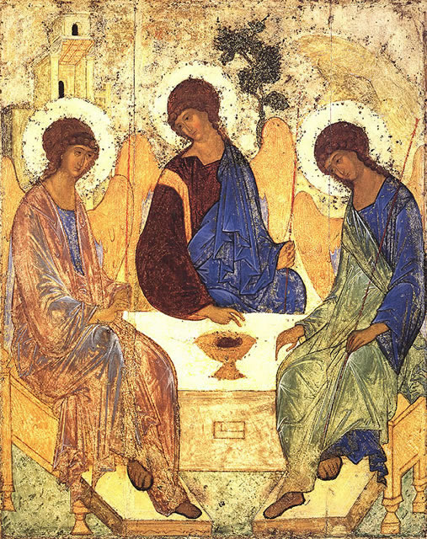
A Palavra de Deus: A revelação
A Razão e
a Fé
“Quis Deus, na sua bondade e sabedoria, revelar-se a si mesmo e manifestar o mistério de sua vontade (Ef1,9);
Os homens têm acesso ao Pai e se tornam participantes da natureza divina por Cristo, Verbo encarnado, no Espírito Santo” DV 2 (CV II 873).

Slide 3
A Bíblia: uma pessoa
A Bíblia não é simplesmente um conjunto dos livros, mas é uma Pessoa: A Palavra se fez carne e habita no meio de nós!
Conhecer o nome da Pessoa: A Sagrada Escritura
Vários nomes:
A Bíblia = em grego, o plural do “livro”
A Palavra de Deus

Slide 4
A Bíblia é a “história da salvação”

Slide 8
A Bíblia: livro inspirado a intenção é teológica
Con. Vat. II 878:
“ Deus quis manifestar e comunicar-se a si mesmo, e sua vontade sobre a salvação dos seres humanos, “chamando-nos participar dos bens divinos, que ultrapassam inteiramente a inteligência humana” DV 6.

Slide 10
Exemplos clássicos:
AT: Narração da criação do homem e mulher: Gen.1, 26-27
Gen 2, 18-23
NT: A Ascensão de Jesus:
Lc. 24,44.50 (parece no mesmo dia da ressurreição)
At 1, 3 (após 40 dias)

Slide 13
Um conjunto de vários livros de:
Épocas diferentes
Linguagens diferentes
Contextos diferentes
Destinatários diferentes
Gênero literário

Slide 17
A divisão dos textos

Slide 18
73
AT
1.Pentateuco 5
2. Livros históricos 16
3. Proféticos: 18
4. Didáticos, Poéticos ou Sapienciais: 7
NT
1. Evangelhos 4
2. Livros Históricos 1
3.Didáticos : 21
4.Proféticos 1
46
27
Cartas Paulinas 14
Cartas Apostólicas 7

Slide 19
Bíblia católica e protestante
A Bíblia católica: 73 livros
A Bíblia protestante: 66 livros (pois adotaram somente os livros escritos em hebraico)
A diferencia está no AT, (nós católicos temos 7 a mais, que são os escritos em grego).

Slide 20
Livros canônicos e redação dos Textos

Slide 30
Tempo em que foram escritos

Slide 32
AT
NT

Slide 34
Hagiógrafo e Inspiração divina

Slide 35
DV 11. As coisas reveladas por Deus, contidas e manifestadas na Sagrada Escritura, foram escritas por inspiração do Espírito Santo. Com efeito, a santa mãe Igreja, segundo a fé apostólica, considera como santos e canónicos os livros inteiros do Antigo e do Novo Testamento com todas as suas partes, porque, escritos por inspiração do Espírito Santo, têm Deus por autor, e como tais foram confiados à própria Igreja . Todavia, para escrever os livros sagrados, Deus escolheu e serviu-se de homens na posse das suas faculdades e capacidades, para que, agindo Ele neles e por eles, pusessem por escrito, como verdadeiros autores, tudo aquilo e só aquilo que Ele queria.

Slide 36
“os livros das Escrituras ensinam, firmemente, fielmente e sem erro, a verdade que Deus, para nossa salvação, desejou ver confiadas às Sagradas Escrituras”.
“A inspiração não acrescenta noções novas ao autor humano, mas se serve das que ele possui, para que ele redija seu texto divino-humano.
Célebre a declaração de Santo Tomás: “Tudo que diz a Sagrada Escritura é verdadeiro”.

Slide 37
Lagrange :
“Dando a luz da inspiração ... Deus comunicava à vontade do hagiógrafo o impulso necessário ... para rejeitar ou admitir. Desde então essa página humana tomava outra índole: ... em sua existência, essa página se tornava divina, garantida por Deus, inserida no livro de Deus, por especial efeito de sua vontade”.

Slide 38
TRADUÇÕES DA BÍBLIA

Slide 48
A Bíblia é a “história da salvação”

Slide 49
A Bíblia é a “história da salvação” a história de um povo
Ele está no meio de nós!

Slide 56
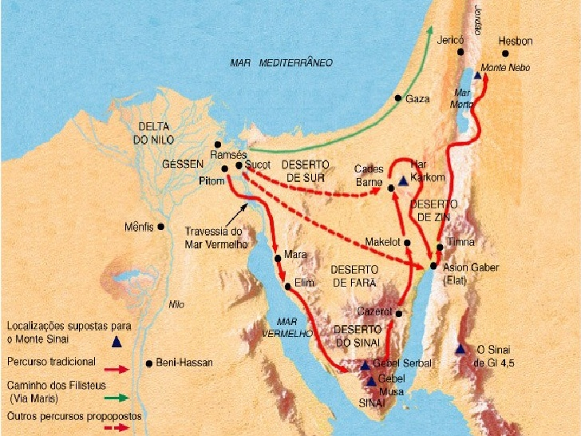

Slide 57
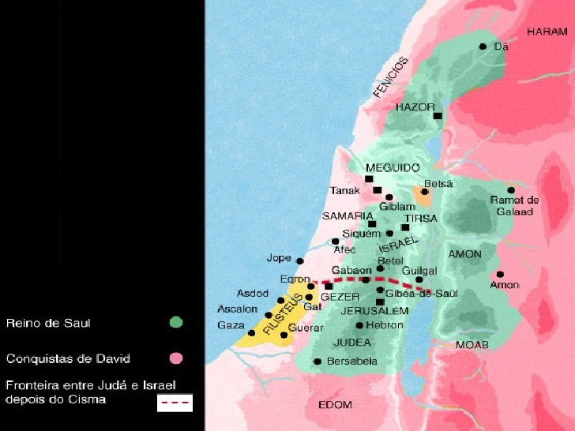

Slide 58
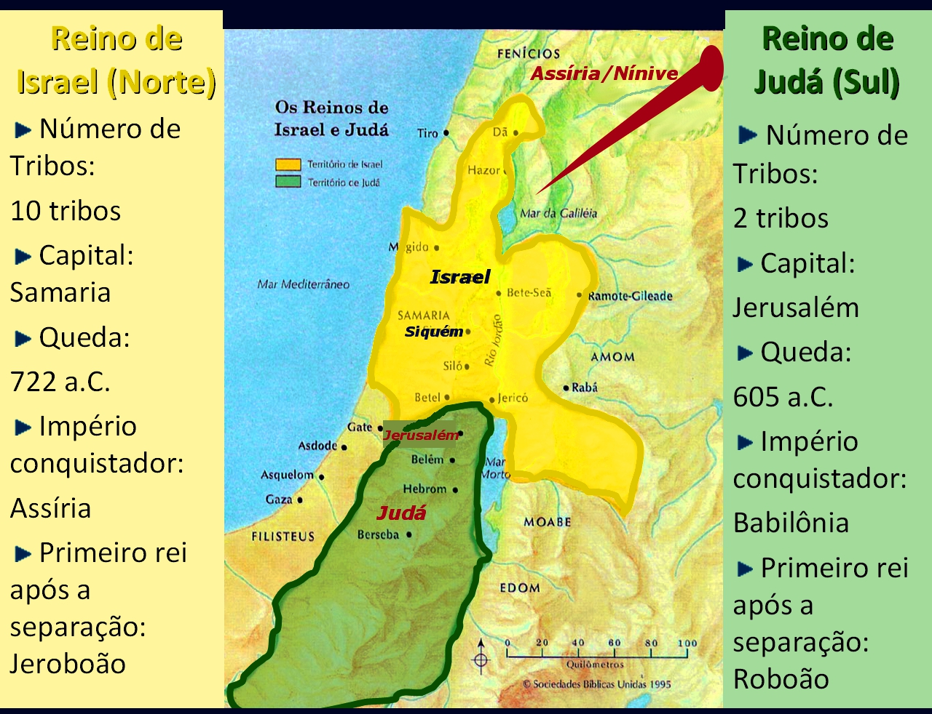

Slide 59
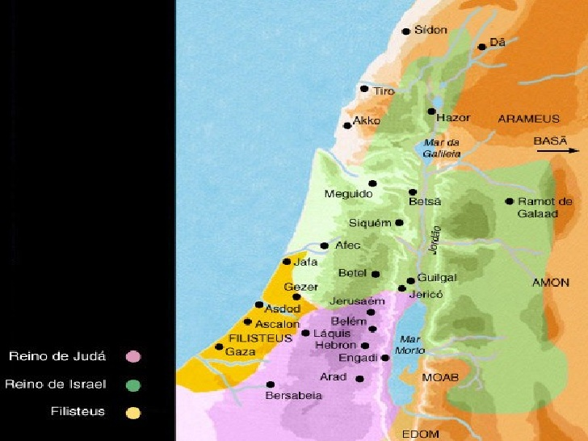

Slide 60
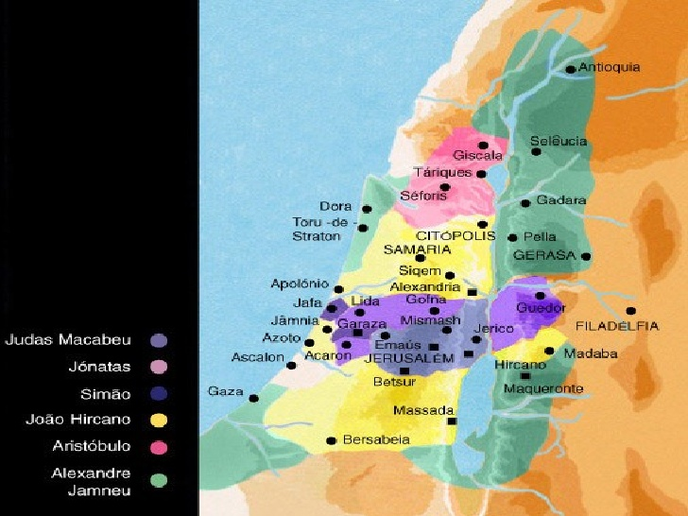

Slide 61
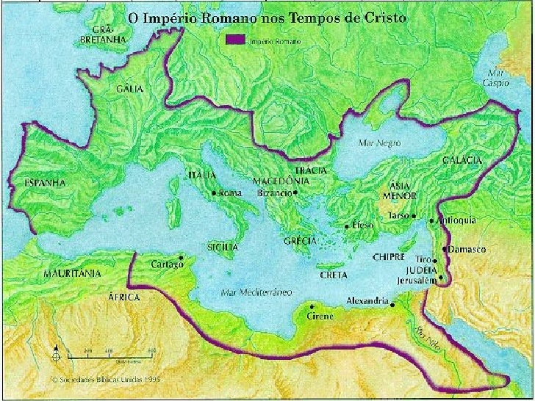

Slide 63
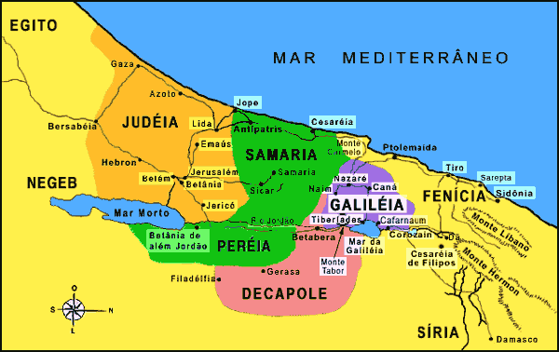

Slide 64
TRABALHO 1
* FAZER A DIVISÃO DOS LIVROS:
HISTÓRICOS
PROFÉTICOS
DIDÁTICOS OU SAPIENCIAIS

Slide 65
TRABALHO 2
Encontrar 5 textos semelhantes (do AT e NT), mas, das épocas e destinatários diferentes. Evidenciar as diferenças.

Slide 66
LER
Dei Verbum (DV) sobra a Revelação divina

